Slide 1
酸鹼的彩色世界
2016遠哲彰化科學夏令營
設計者：高連陽

Slide 2
活動一、認識「酸鹼性」
「酸鹼性」是一種物質的性質分類，酸鹼性相近的物質會有類似的性質。
酸性
物質： 嚐起來會有酸酸的味道，會讓石蕊試紙變紅色。
鹼性
物質： 嚐起來會有苦澀的味道，水溶液摸起來滑滑的，會讓石蕊試紙變藍色。
中性
物質： 不會讓石蕊試紙變色。

Slide 3
什麼是pH值呢？
用來測定溶液酸鹼性的衡量標準。
酸性
中性
鹼性
pH | 1 | 2 | 3 | 4 | 5 | 6 | 7 | 8 | 9 | 10 | 11 | 12 | 13 | 14

Slide 4
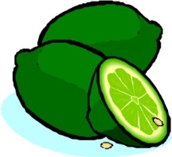
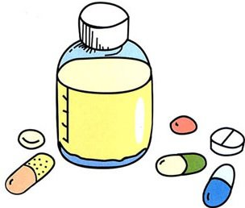
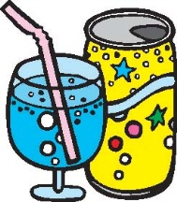
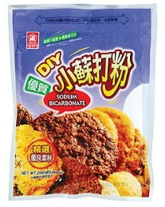
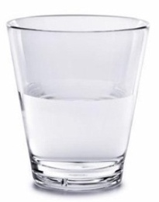
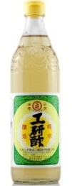
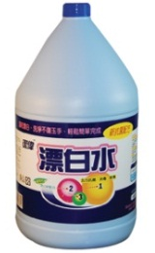
動動手：酸鹼連連看
下列生活中的常見物品，它是酸性？鹼性？ 還是中性呢？
試著用石蕊試紙進行檢測，看看你猜得對不對。
檸檬 | 肥皂 | 胃乳 | 汽水
小蘇打 | 純水 | 食醋 | 漂白水

Slide 5
動動手：酸鹼連連看
檸檬 | 肥皂 | 胃乳 | 汽水
酸性
中性
鹼性
小蘇打 | 純水 | 食醋 | 漂白水

Slide 6
生活中常見物質pH值
酸性
中性
鹼性

Slide 7
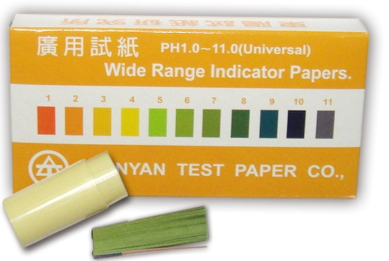
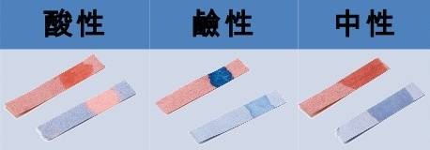
活動二、酸鹼指示劑
什麼是酸鹼指示劑？ 酸鹼指示劑含有色素，遇到酸性物質或鹼性物質時所呈現的顏色不同，可以幫助我們辨別物質的酸鹼性，因此稱為酸鹼指示劑。
石蕊試紙 廣用試紙

Slide 8
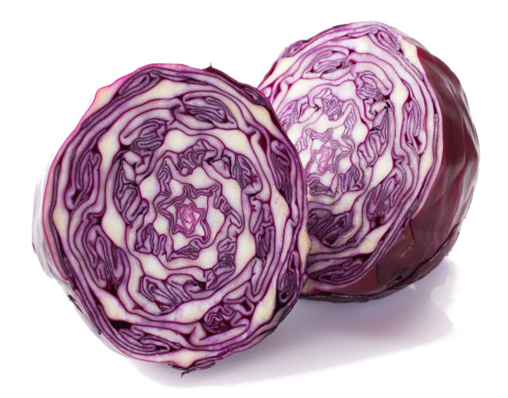
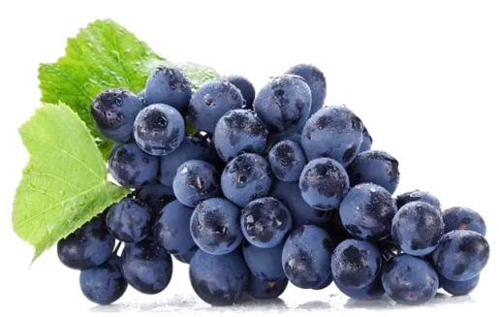
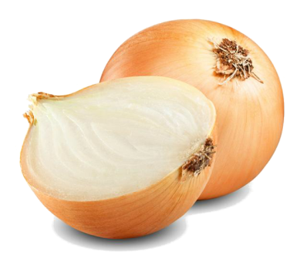
活動二、酸鹼指示劑
天然的酸鹼指示劑 含有花青素紫色高麗菜、紅鳳菜、紫葡萄； 含有類黃酮素的洋蔥； 含有薑黃素的咖哩…等。

Slide 9
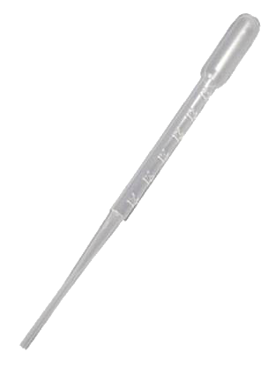
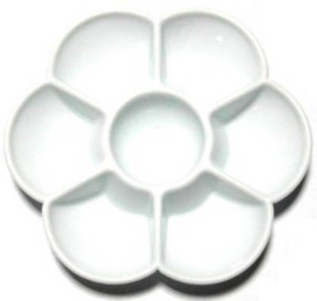
動動手：酸鹼指示劑的神奇變色
在梅花調色盤每格中加入pH值1到11的溶液。
pH 1
pH 2
pH 3
pH 4
pH 5
pH 6
……
1
2
7
6
3
11
8
5
4
10
9

Slide 10
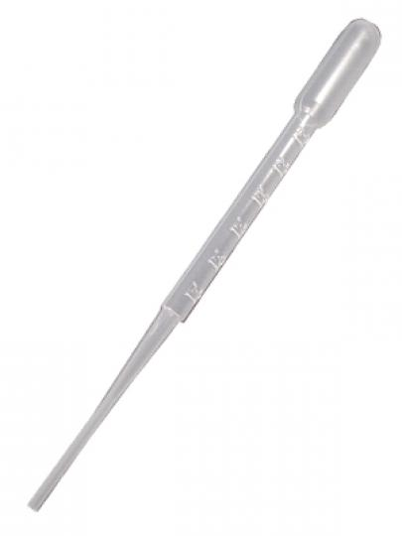
動動手：酸鹼指示劑的神奇變色
各加入數滴紫色高麗菜汁，觀察其顏色變化。
紫高麗菜

Slide 11
動動手：酸鹼指示劑的神奇變色
將紫色高麗菜汁在不同pH值環境下所呈現的顏色用色筆畫在下面表格中。
天然指示劑1：紫色高麗菜汁
變色範圍：
pH值 | 1 | 2 | 3 | 4 | 5 | 6 | 7 | 8 | 9 | 10 | 11
顏色

Slide 12
動動手：酸鹼指示劑的神奇變色
將紫色高麗菜汁換成紫葡萄汁、蝶豆花汁，重複上述步驟1.到3.。
蝶豆花汁

Slide 13
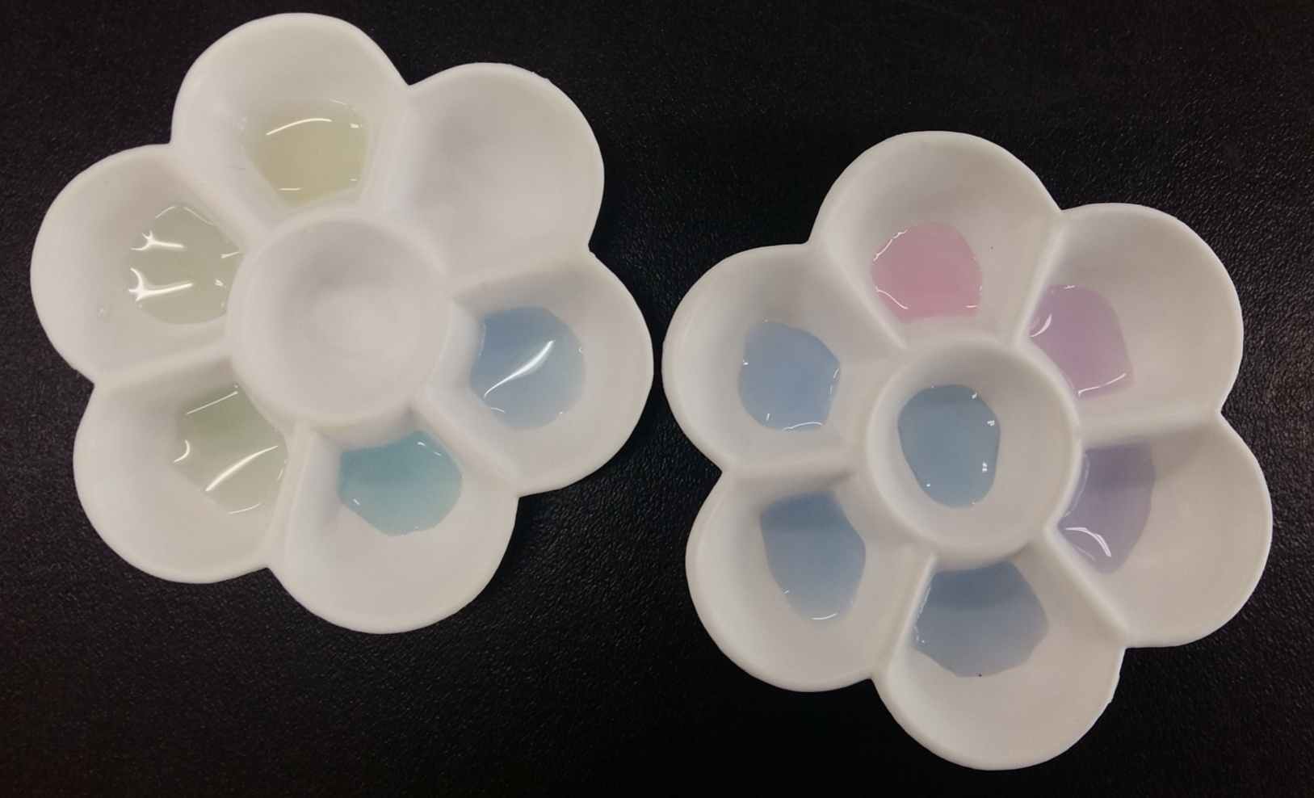
動動手：酸鹼指示劑的神奇變色
蝶豆花汁

Slide 14
動動手：夢幻星空檸檬蘇打飲
在透明杯中倒入三分之一杯蝶豆花原汁。
加入適量果糖並攪拌均勻。
放入約一層冰塊。
再倒入二分之一杯蘇打水或雪碧，並觀察顏色變化。
沿杯緣緩緩倒入檸檬原汁即可看到明顯的顏色變化與分層。
搖勻後暢快飲用。

Slide 15
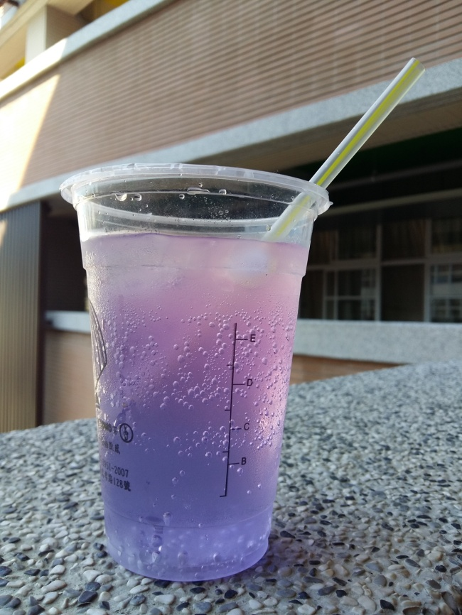
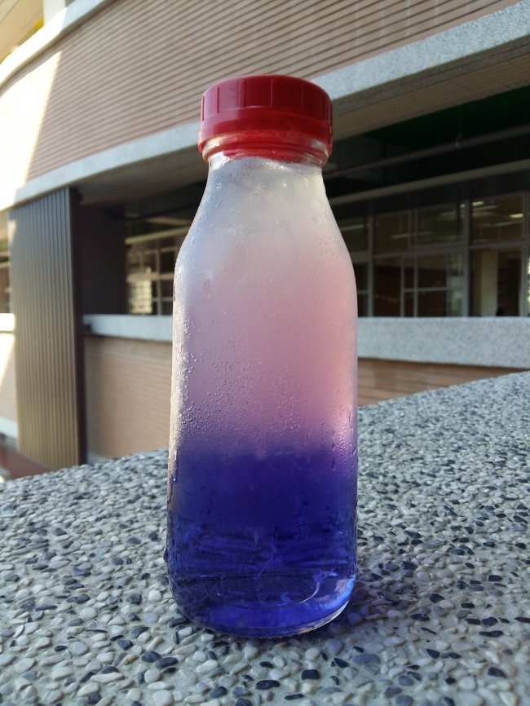
動動手：夢幻星空檸檬蘇打飲

Slide 16
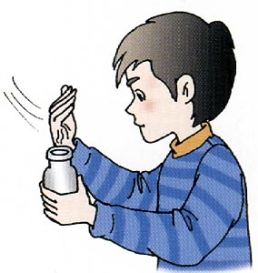
未知物的觀察
觀察未知物質時，以「搧聞法」聞嗅其氣味。
不確定物質是否有毒性或腐蝕性時，千萬不要用口舌嚐味道。

Slide 17
滴管的使用方式
大拇指、食指捏住管頭。
輕壓管頭，排出空氣。
管嘴放入溶液中，放開管頭吸入溶液。
輕壓管頭，一滴一滴，滴出溶液。

